Slide 1
Портфоліо вчителя
світової літератури
Вечірньої (змінної) загальноосвітньої школи № 18
Деснянського району м. Києва

Slide 2
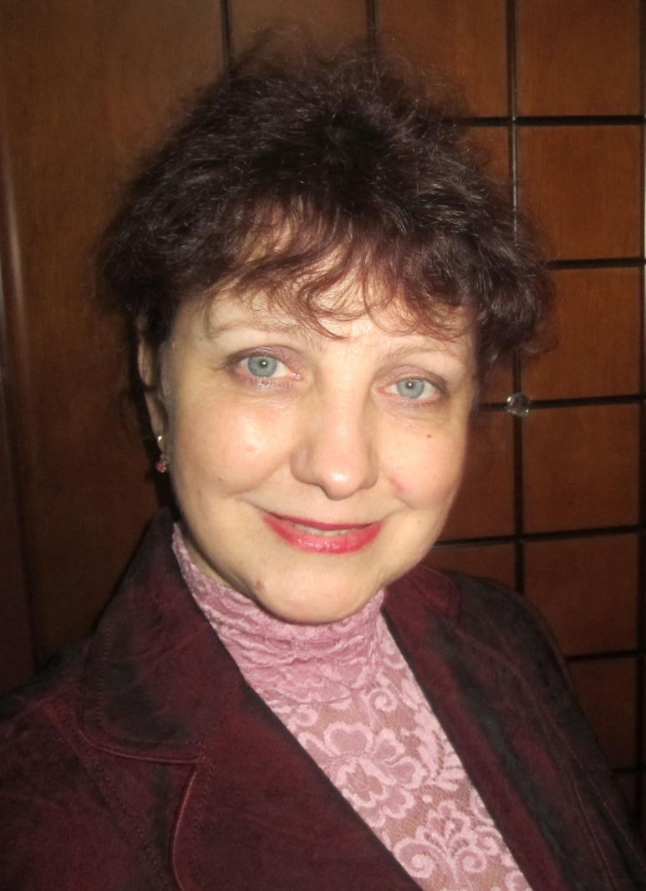
Загороднюк Галина Іванівна
Народилася в родині військовослужбовця. Багато їздила по країні і відкривала для себе різні сторони життя. Вчителем мріяла бути з лялькового віку.
Як казав Лев Толстой «В долі немає випадковостей; людина скоріше створює, ніж зустрічає свою долю.»
В 1983р. закінчила філологічний факультет Курганського державного педагогічного інституту по спеціальності: російська мова та література.
Педагогічний стаж – 29 років.
Вчитель вищої кваліфікаційної категорії,
звання “ старший вчитель ”

Slide 3
Педагогічний шлях
20 років працювала в Шатавській ЗОШ-комплексі естетичного виховання, пізніше переакредитованій у Колегіум у Хмельницькій області.
Пропагандувала світову літературу, організувавши гурток тростинових ляльок, з яким щороку займала призові місця в районному та обласному змаганнях лялькових колективів.
Неодноразово приймала участь у районних конкурсах Вчитель року, Класний керівник року, де займала призові місця.
9 років живу у Києві. Працювала у школах
№ 190, а з 2008р. у вечірній (змінній) ЗОШ № 18 Деснянського району м. Києва
Була також викладачем світової літератури технікуму МАУП.

Slide 4
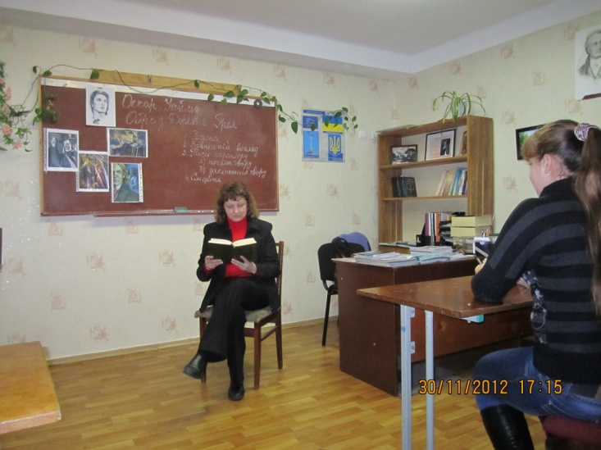
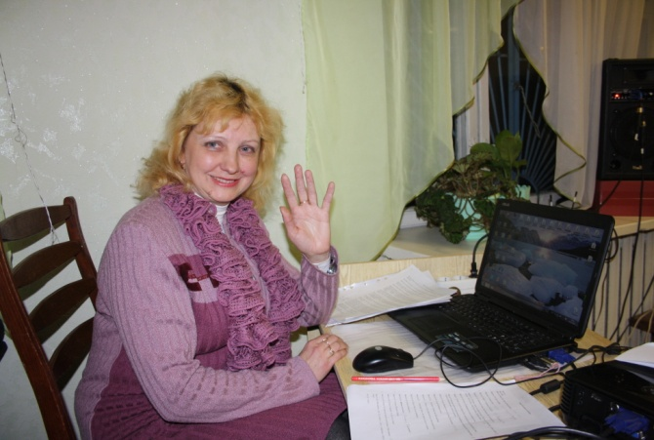
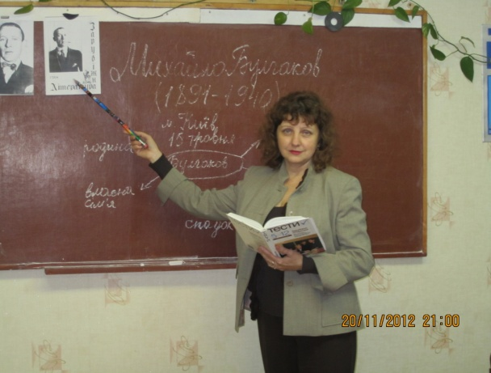
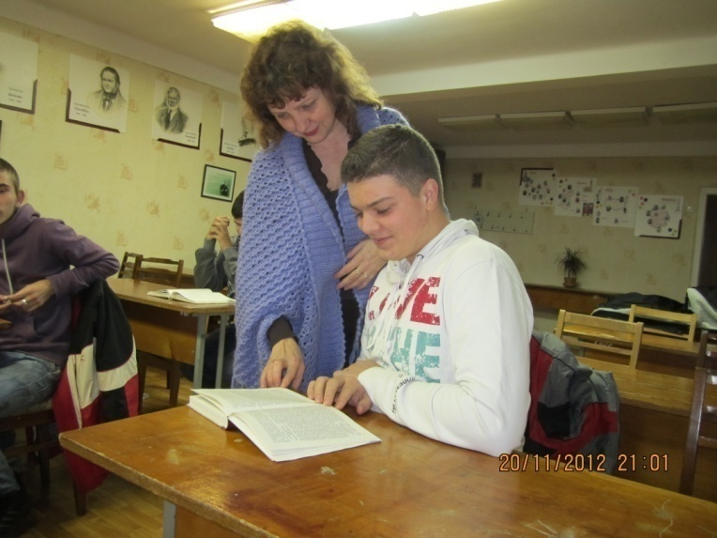
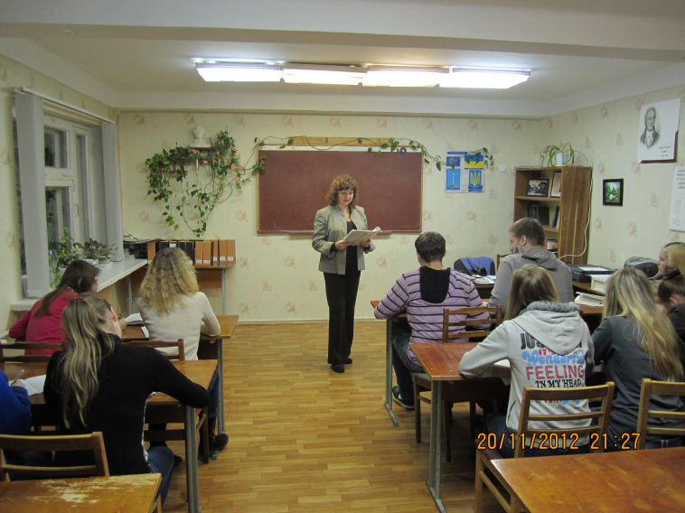
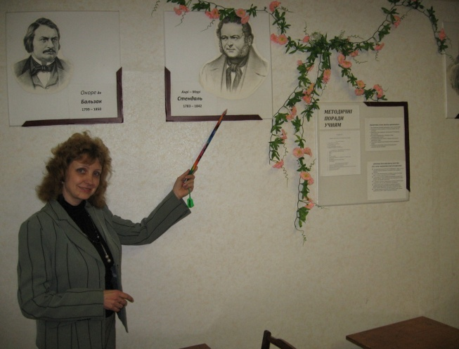
Життєве кредо:
«Щастя не в тому, щоб завжди робити те, що бажаєш, а в тому, щоби завжди хотіти того, що робиш.»
(Лев Толстой)
ФОТО З ДІТЬМИ

Slide 5
Форма підвищення кваліфікації
«Хто не йде вперед, той йде назад. Стоячого положення немає» (В. Бєлінський)
Згідно графіку проходила курсову перепідготовку по предметам російська мова та світова література.
Перша - у червні 1996 р.
Хмельницький обласний інститут удосконалення вчителів
Остання – у жовтні – грудні 2010 р.
КМПУ ім. Б.Грінченка, інститут післядипломної педагогічної освіти
У січні 2013 р. - з предмету художня культура.

Slide 6
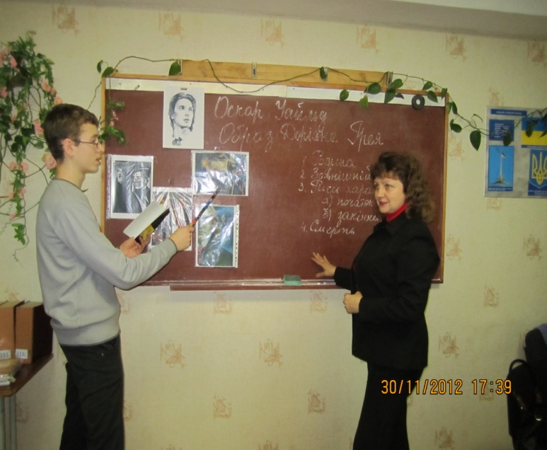
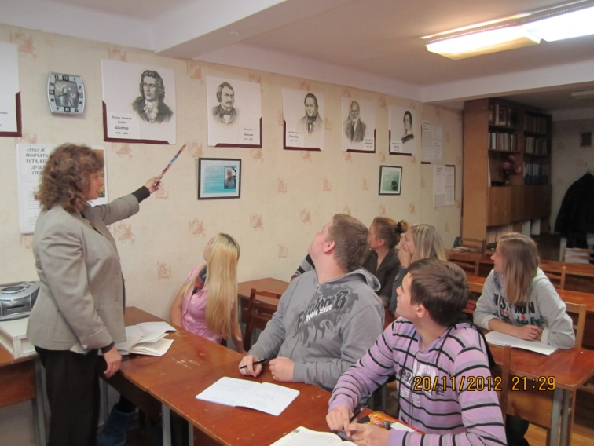
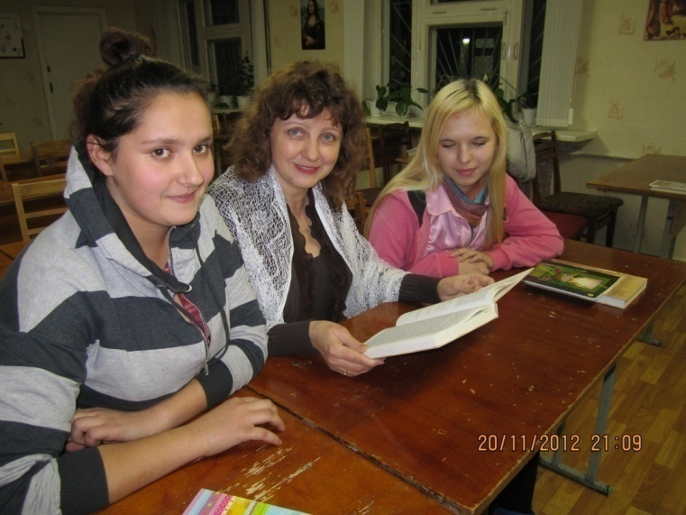
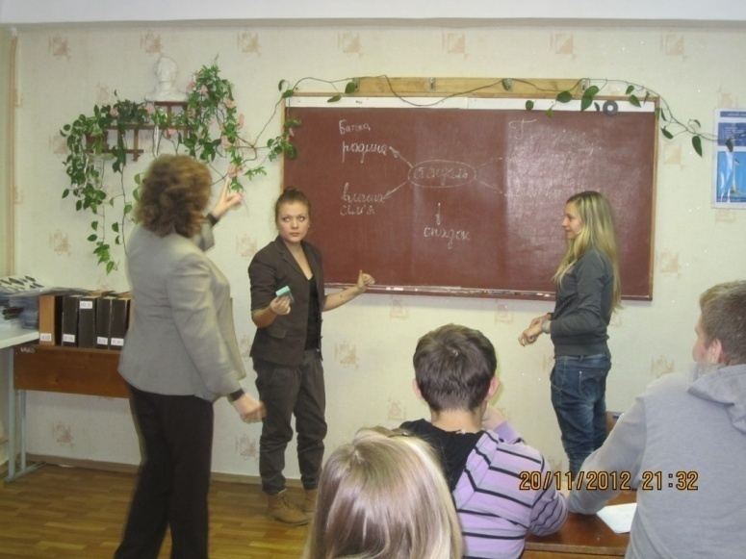
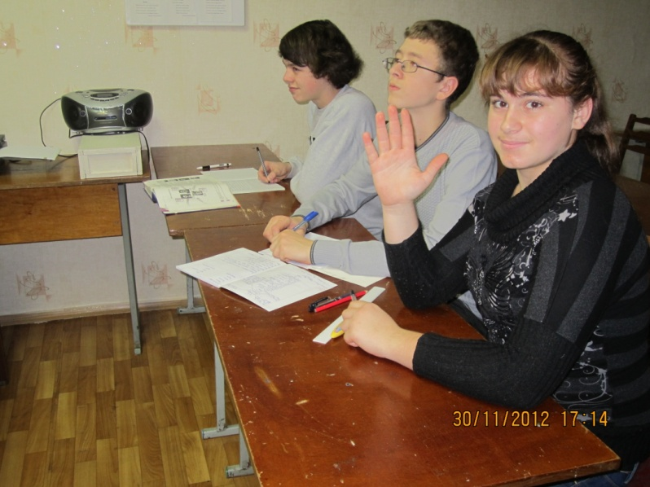
Педагогічне професійне кредо
Учитель – це не тільки той, хто учить, а той, у кого хочуть навчатися.

Slide 7
Карта самоосвіти
«Знання настільки цінна річ, що їх не соромно добувати з будь якої криниці»
Фома Аквінський
Теми самоосвіти:
1- Тема методичної комісії вчителів гуманітарного циклу СЗШ № 18: «Використання інформаційних технологій як засіб інтенсифікації навчання з предметів гуманітарного циклу».
2- Моя тема на 2010-2015рр.: «Краєзнавчий аспект вивчення світової літератури з використанням інформаційних технологій як засіб патріотичного виховання молоді».

Slide 8
Опис досвіду
Провідна ідея досвіду:
Нема в людини місця дорожчого, ніж те, де вона народилась, землі, на якій зросла… Щоб по-справжньому любити рідний край, його слід добре знати, необхідно вивчати його історію, мову, культуру й чітко розуміти його місце у світі, ставлення до нього різних народів.
Завдання:
Будувати уроки, спрямовуючи їх на краєзнавчий аспект вивчення світової літератури , виховуючи патріотичність і підтримку у розвитку життєвих компетентностей учнів з метою подальшої адаптації у соціумі, реалізації їх як творчих особистостей.

Slide 9
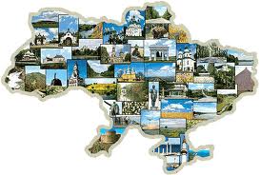
Краєзнавчий аспект вивчення світової літератури
Мета:
1.Розвивати інтелектуальні та творчі особистісні якості учнів з урахуванням їх інтересів, можливостей, мотивів, системи цінностей.
2. Залучати учнів до систематичної творчої , пошукової, експериментальної роботи.
3.Виховувати активну, компетентну, креативну особистість.
4. Виховувати любов і дбайливе ставлення до рідної землі, – своєї “малої батьківщини ”, її історії; повагу до народних традицій і звичаїв, фольклору; любов до рідної природи.
5. Сприяти вихованню у молоді патріотизму, національної свідомості, високої моральності.

Slide 10
Краєзнавство — збір, накопичення і популяризація відомостей про певну територію з різних точок зору. Краєзнавство – це комплекс наукових дисциплін, різних за змістом та методами дослідження, які здійснюють наукове та всебічне пізнання краю.
"...Ми - не греки, не римляни, не перси, не варяги; ми є Руси! Тому маємо знати і шанувати землю свою, свою Вітчизну, своїх богів і батьків" Велесова книга
"Мало любити свій рідний край, його треба ще й знати…” М.Рильський

Slide 11
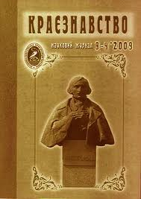
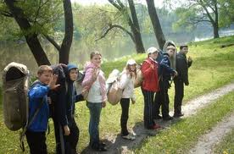
Джерела краєзнавства
картографічні джерела (архіви музеїв, державні архіви);
усні джерела — усна народна творчість
офіційні джерела — документальна спадщина;
краєзнавча бібліографія — інформація про літературу регіону;
спостереження;
друковані джерела — підручники, довідники, енциклопедії, путівники, карти, журнали, газети;
пам'ятки історії, літератури та культури.

Slide 12
Функції
Педагогічна
Наукова
Навчальна
та методи дослідження краєзнавства
Фотографування та відеозйомка
Картографічний
Експедиційний
Описовий
Географічний
Літературний
Моделювання
Візуальний (спостереження)
Соціологічний

Slide 13
Форми краєзнавства
Державне
Краєзнавчі музеї
Дослідницькі інститути
Суспільне
Організований туризм
Самодіяльний туризм
Освітнє
Школи, вузи
Програмне
Урочне
Позаурочне
Непрограмне
Позашкільне
(Екскурсії,
туристичні походи)

Slide 14
Методи й прийоми роботи
Метод творчого читання
Коментоване читання, вибіркове читання, рольова гра.
Евристичний
Евристична бесіда, навчальний диспут, порівняння, створення проблемних ситуацій, творчі роботи.
Самостійне опрацювання літературного джерела, порівняльний аналіз змісту твору та історичної основи, дослідницькі завдання.
Дослідницький
Лекція (розповідь) учителя про зв'язки життя письменника, його творчості з Україною; репродуктивні повідомлення.
Репродуктивний

Slide 15
Види навчальної діяльності
Обговорення назви, тексту твору, тлумачення етнокультурних національних компонентів у творах про Україну; вибіркове читання художніх творів (уривків з них), літературно-краєзнавчих джерел; підготовка та презентування ролей; з'ясування вмотивованості порівнянь в описах України.
Метод творчого читання
Бесіда за проблемами взаємозв'язків життєвого шляху письменника, творів світової літератури з Україною; аргументація особливостей творення образу, відтворення українських реалій, впливу української дійсності на життя та творчість письменника; розв'язання проблемного запитання; написання творчих робіт.
Евристичний
Виписування цитат із літературно-краєзнавчого джерела і художніх творів; з'ясування лексичного значення слова , його контекстного вживання; підготовлення повідомлень на основі різних джерел; відтворення українських реалій у творчості зарубіжних письменників; аналіз ролі пейзажу; характеристика українських образів-персонажів; написання науково-дослідних робіт.
Дослідницький
Сприйняття лекції (розповіді) вчителя; складання конспекту (запис плану) розповіді вчителя; репродуктивний аналіз взаємозв'язків життя письменника, художніх творів світової літератури з Україною, їх оцінка; підготовка повідомлень репродуктивного характеру.
Репродуктивний

Slide 16
Напрямки літературної краєзнавчої діяльності
1. Україна на літературній карті світу.
3. Київ у житті представників світової літератури.
4. Письменники світу на карті нашого району.
2. Письменники світу і Україна

Slide 17
Засоби реалізації теми самоосвіти.
Ефективні
традиційні засоби
навчання
Сприяння пошуково-дослідницькій роботі
Особистісно
орієнтоване
навчання
Активізація позакласної роботи із світової літератури
Інтеграція
навчальних
предметів
Інтерактивні форми навчання
Впровадження інформаційних технологій
«Краєзнавчий аспект вивчення світової літератури як засіб патріотичного виховання молоді з використанням інформаційних технологій.»

Slide 18
Завдання професійного розвитку
Вивчення методичної та психолого-педагогічної літератури та систематичне ознайомлення з новинками у педагогічній пресі
Вивчення, вдосконалення та впровадження кращого педагогічного досвіду.
Працювати над виробленням особистого творчого почерку, створювати свою систему роботи.
Проводити аукціони педагогічних ідей.
Ділитися власним досвідом у ході проведення відкритих уроків, позакласних заходів та краєзнавчих мандрівок.

Slide 19
Технології розвитку мислення
Робота в парі
Сенкан
Мікрофон
Мозковий штурм
Метод Прес
Гронування
Вільне письмо
Читання з передбаченням
Читання з позначками
Робота в групах

Slide 20
«Щоб навчити іншого потрібно більше розуму, ніж щоб навчитися самому» М. Монтень
Види основних компетентностей
Уміння вчитись (визначення мети діяльності, інтерес, розвиток вольових зусиль, організація праці та її націлення на результат, усвідомлення своєї діяльності та результатів, самоконтроль.)
Загальнокультурна компетентність (культура міжособистісних взаємин, знання рідної та іноземної мов, застосування методів самовиховання для власного кар’єрного росту, етика поведінки)
Соціальна компетентність (співпраця в групі, розв’язання конфліктів, планування, комунікативність, проектування свого життя з урахуванням інтересів і потреб різних соціальних груп.)
Компетентність збереження здоров'я (уміння, спрямовані на збереження фізичного, психічного, соціального здоров'я як свого, так і оточуючих)
Компетентність з інформаційних і комунікативних технологій (орієнтація в інформаційному просторі, оперування інформацією відповідно до потреб ринку, раціональне використання комп'ютера, інформаційна культура )
Громадянська компетентність (орієнтація в проблемах суспільного життя, знання прав, обов'язків, законів; соціальна небайдужість; використання демократичних технологій для прийняття індивідуальних і колективних рішень)

Slide 21
Розвиток основних учнівських компетенцій
Проведення відкритих уроків, підготовка дидактичних
матеріалів до уроків
Адаптація до інноваційних технологій
Сприяння створенню учнями власних проектів
Підготовка учнів до участі в олімпіадах, конкурсах
Надання методичної допомоги учням у написанні, оформленні та захисті науково-дослідницьких робіт

Slide 22
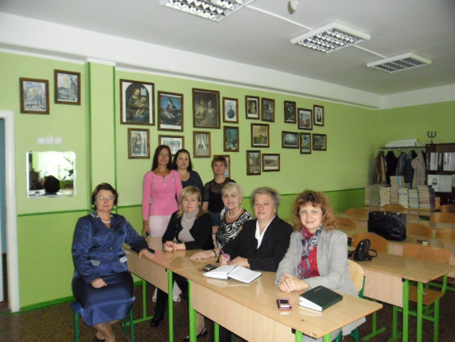
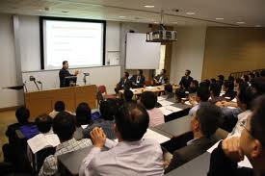
Науково-методична діяльність
ШКОЛА
Голова методичної комісії вчителів гуманітарного циклу.
Постійно виступаю на засіданнях методичної комісії.
Беру участь у всіх педрадах, ШМО, семінарах, круглих столах, конференціях.
Готую завдання та організовую шкільні олімпіади по предмету.
Беру участь у районних семінарах, конференціях, круглих столах, майстер-класах, тренінгах, засіданнях проблемно-творчої групи “ Імена письменників на карті мого району ” та засіданнях педагогічної майстерні.
Беру участь в організації та проведенні районних олімпіад по предмету.
Член комісії МАН району.
Член журі олімпіади із світової літератури І – ІІ етапів.
Розробка тестових, олімпіадних завдань для учнів 7-11 класів.
Учасник міських конференцій, семінарів, круглих столів,
майстер-класів та педагогічної майстерні.
Співробітництво з районним методичним центром
Співробітництво за межами району

Slide 23
Улюблені традиційні методи, які використовуються на уроках світової літератури та в позаурочний час
Дослідницький метод
Евристична бесіда
Метод проблемного викладання
Бесіда-повідомлення
Інтелектуальна розминка
Навчально-тематична дискусія
Метод тестового контролю

Slide 24
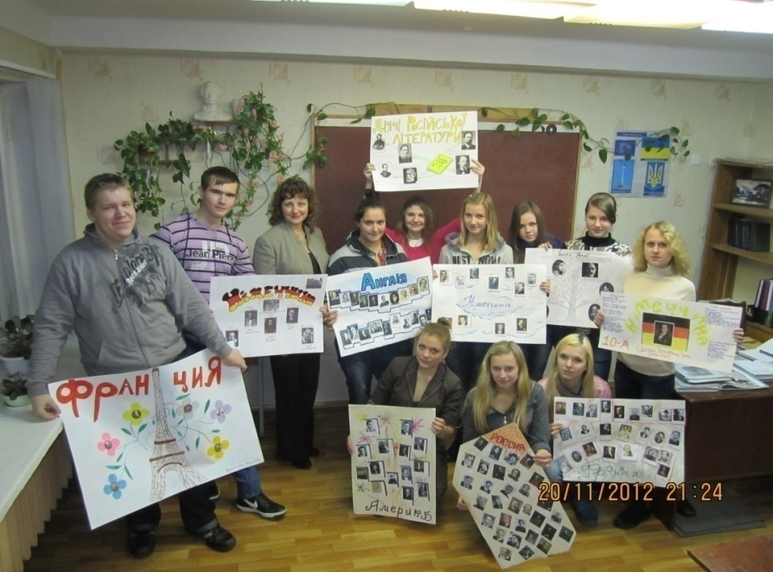
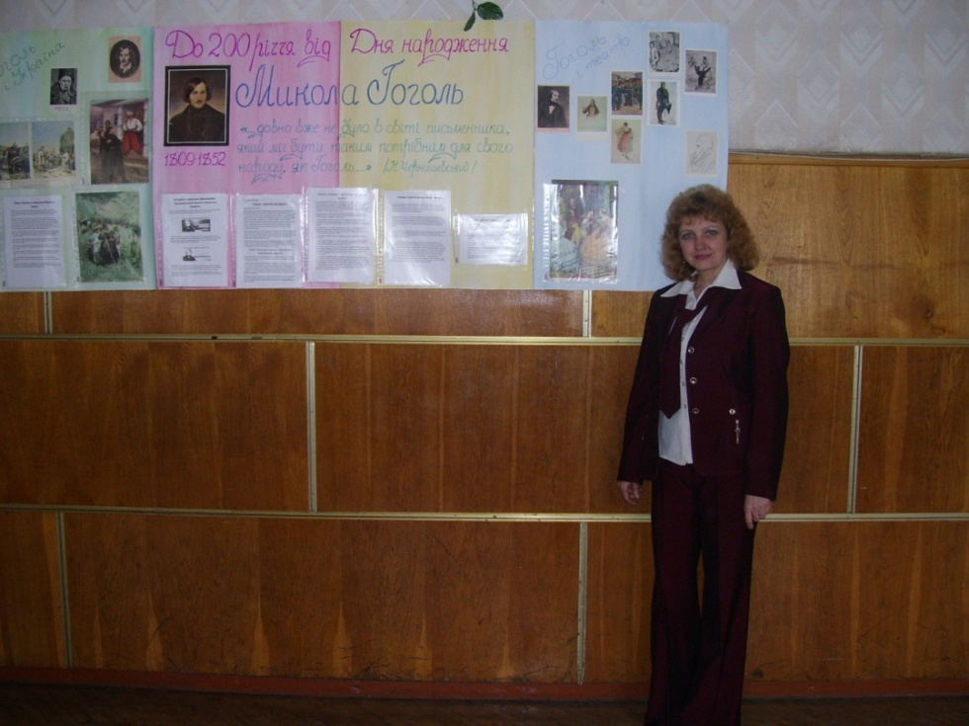
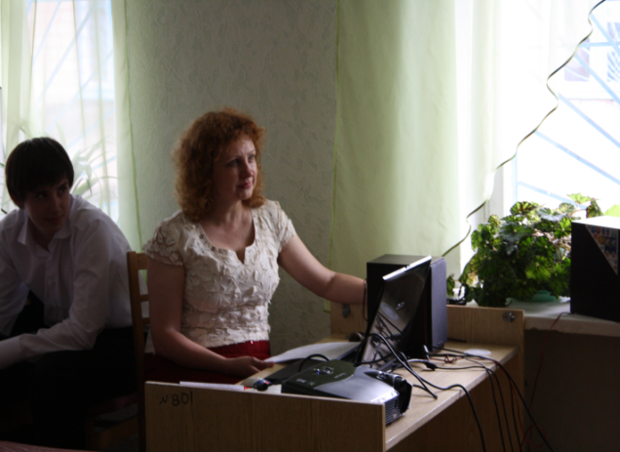
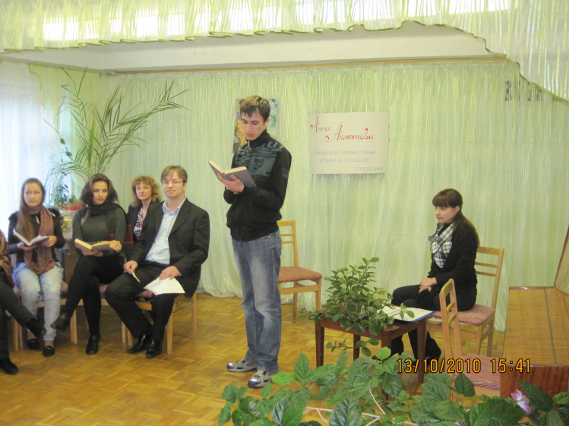
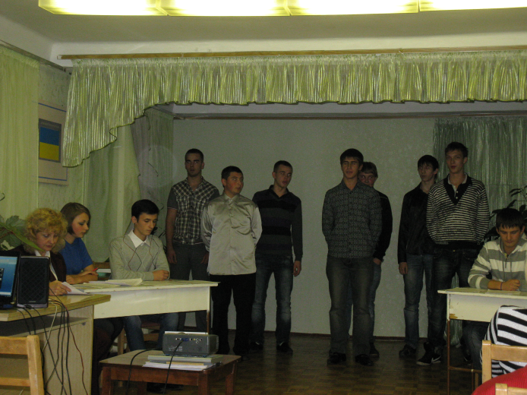
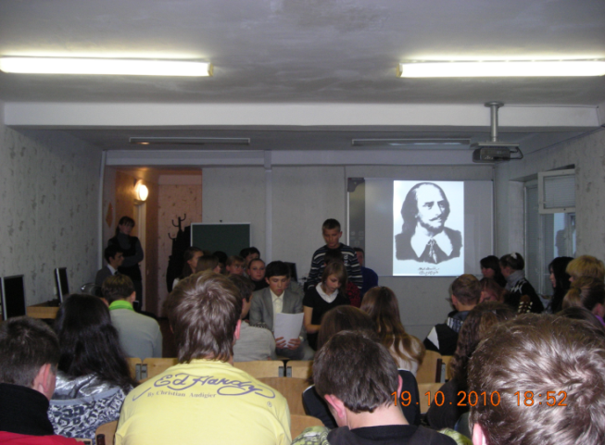
Позаурочна діяльність
Організація і проведення заходів
Декади світової літератури.

Slide 25
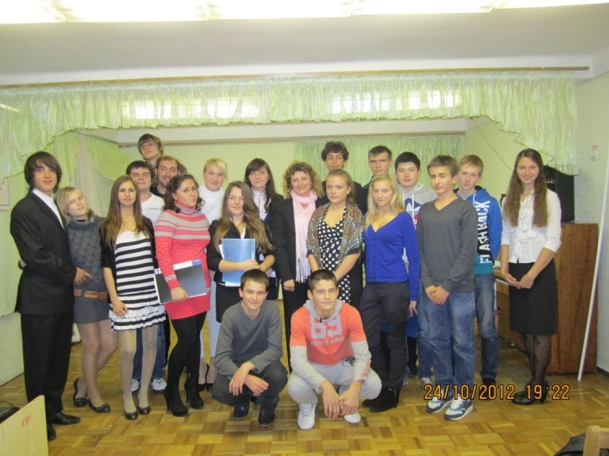
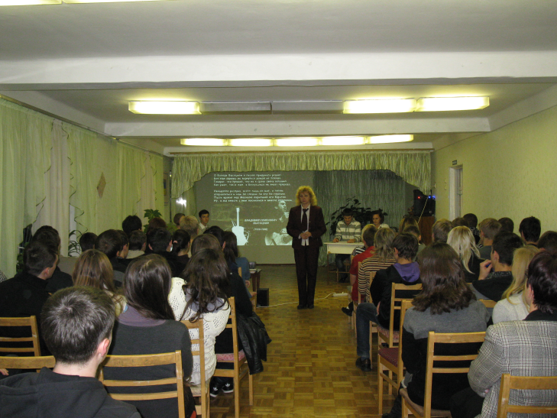
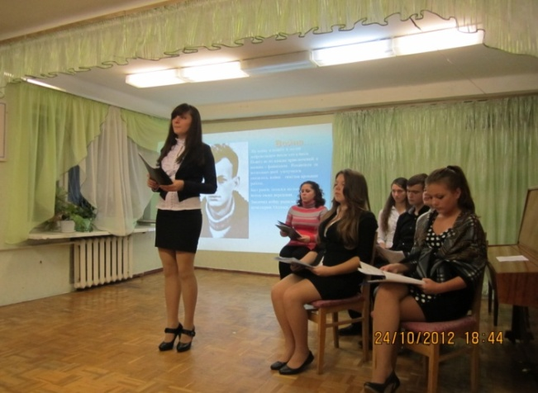
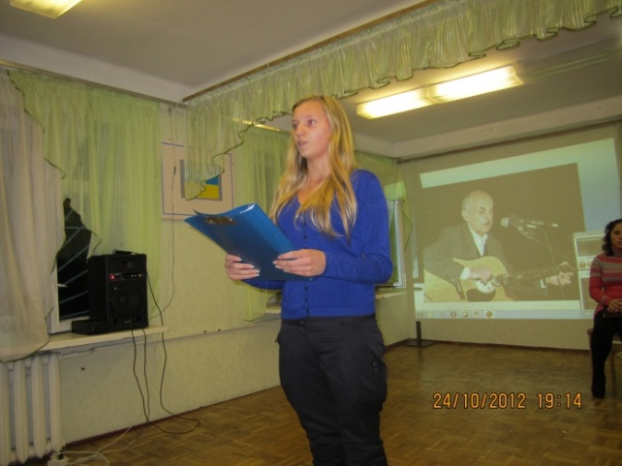
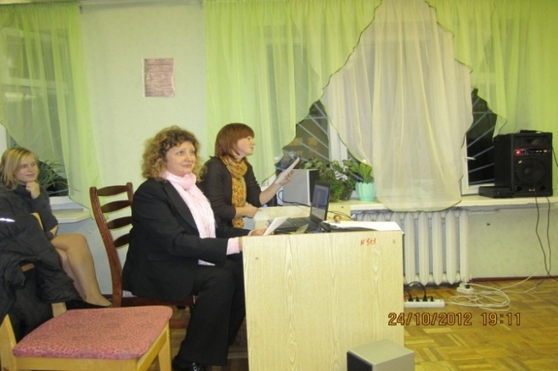
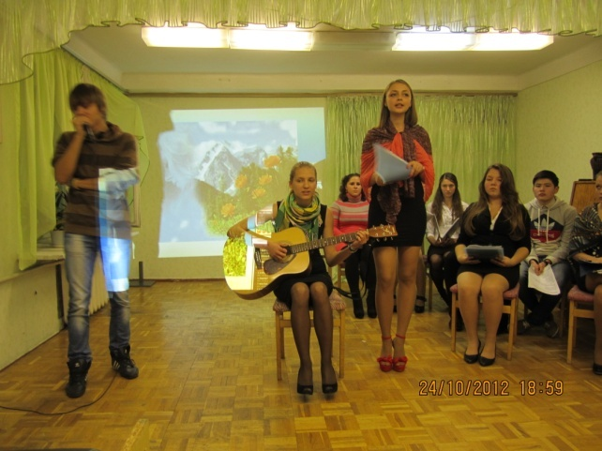
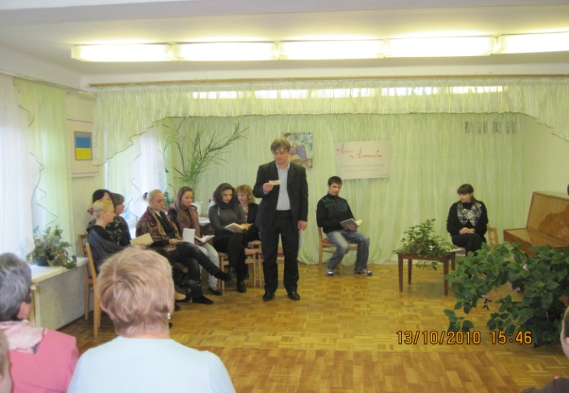
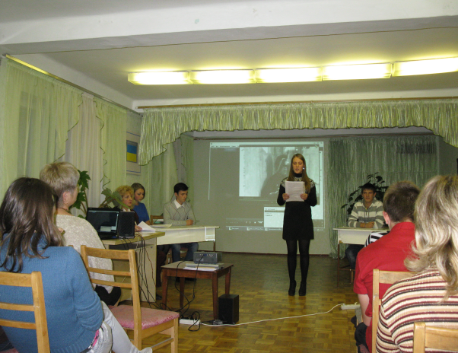
Написання сценаріїв, організація і проведення
літературних вечорів, віталень, конкурсів, свят.

Slide 26
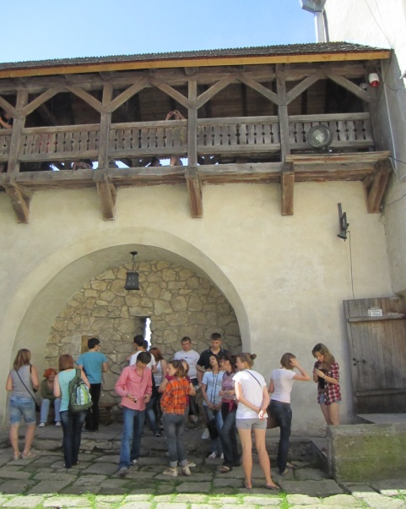
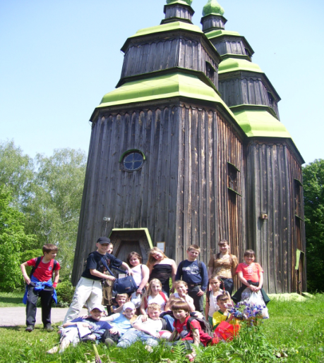
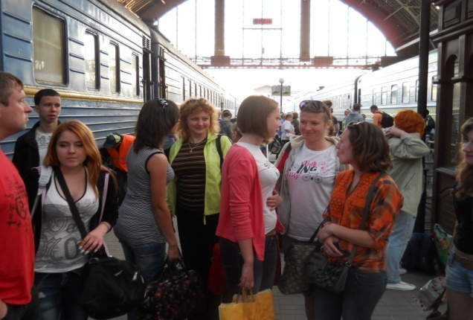
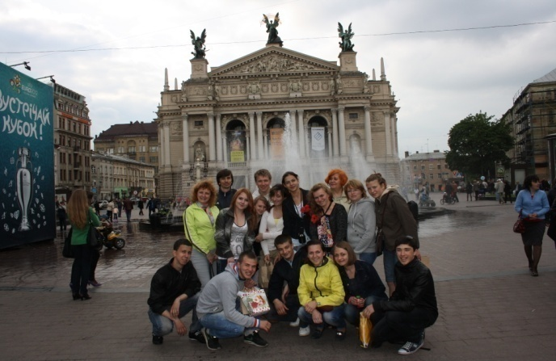
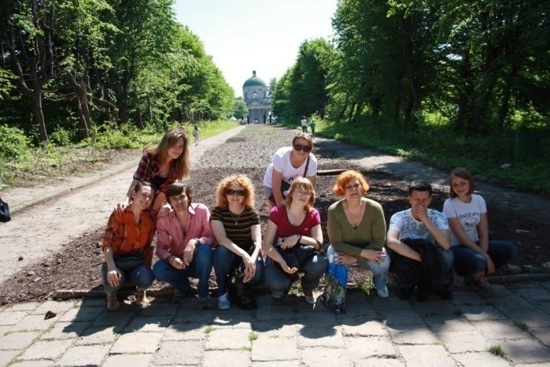
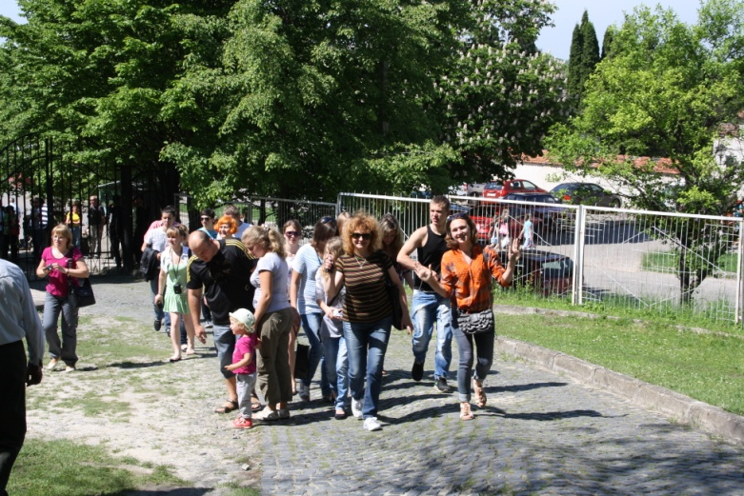
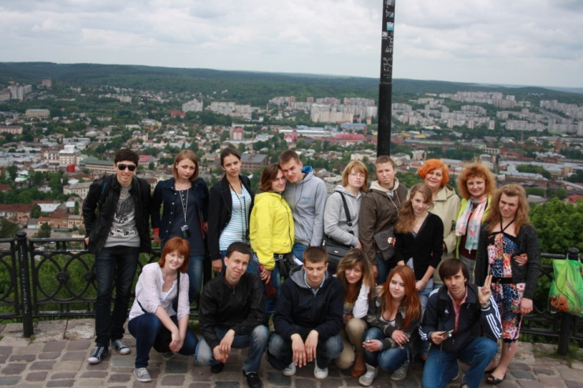
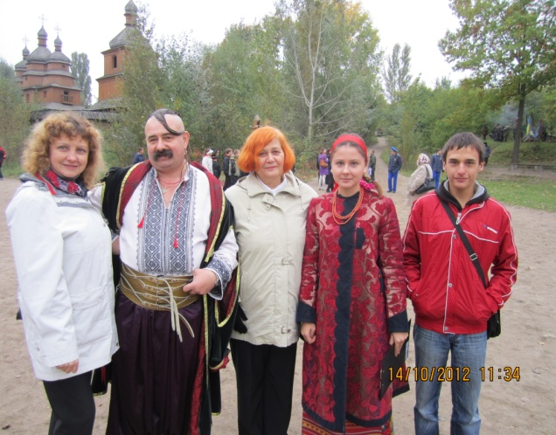
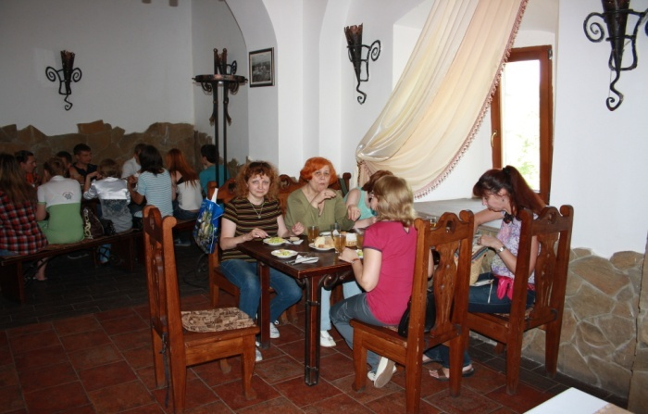
Планування, організація та проведення тематичних
екскурсій.

Slide 27
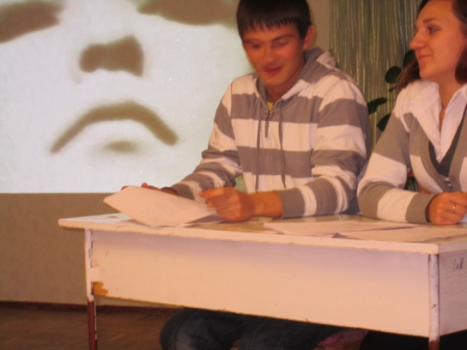
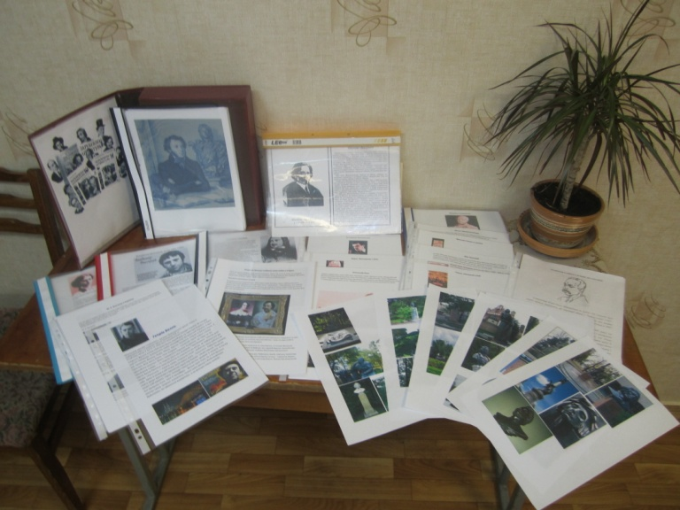
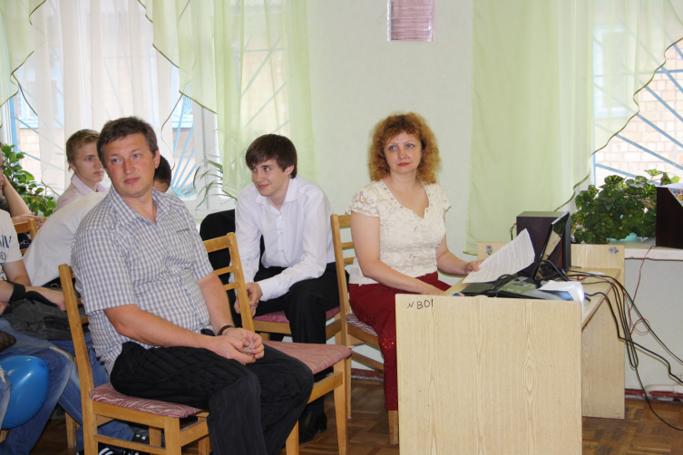
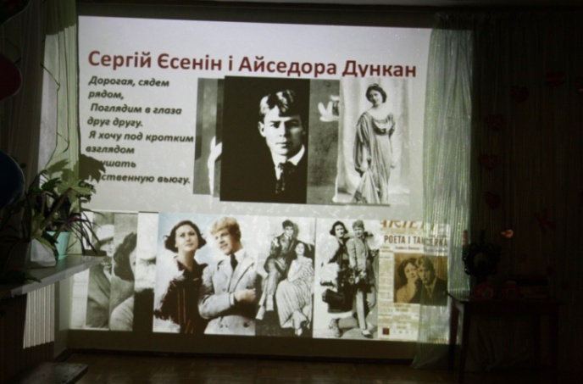
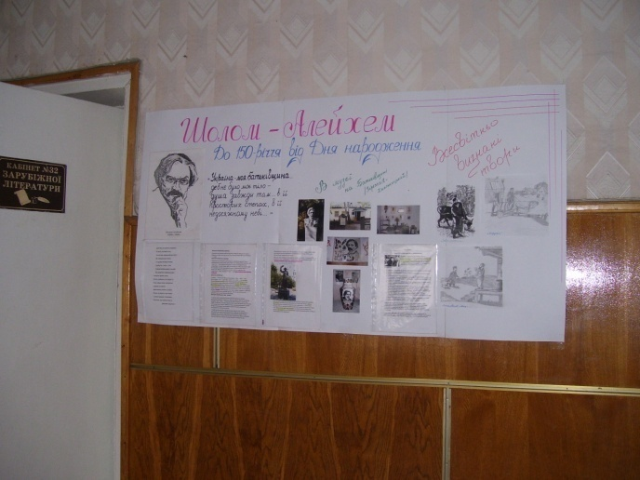
Позакласна робота з літературного краєзнавства

Slide 28
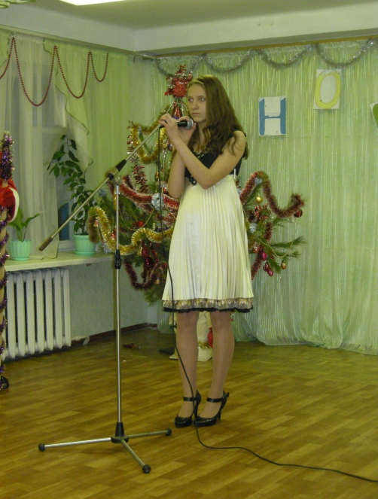
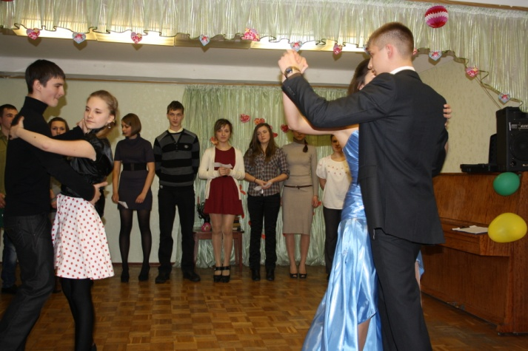
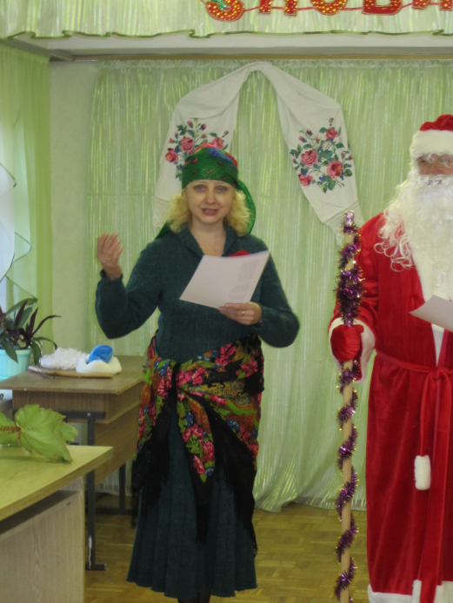
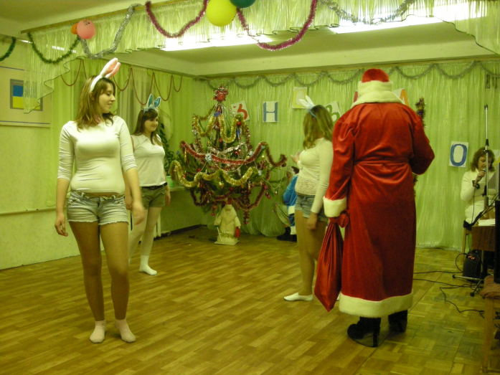
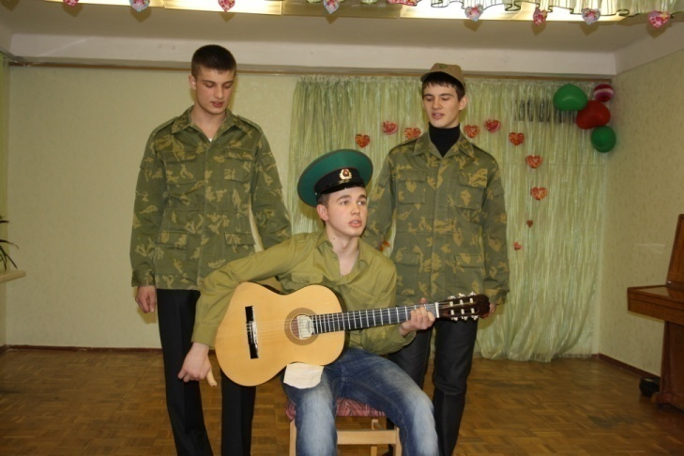
Участь у шкільних та районних літературних святах.

Slide 29
Мої публікації
Литературно-музыкальный вечер на тему:
Соплеменники, окажите честь.
Зачеркните «был», напишите – «есть»!
(Памяти артиста, поэта и барда Владимира Высоцкого)
литературно-музичне свято:
Сражаюсь, верую, люблю! (за творчістю представників російської культури: поета Эдуарда Асадова і поета-барда Булата Окуджави)
«На крилах кохання»
Театралізований вечір до Дня Святого Валентина
Літературний монтаж
“Мир вам!”
(за листами Шолом-Алейхема до Дня народження письменника)

